Slide 1



ŚLĄSKI KONWENT PODMIOTÓW REINTEGRACYJNYCH
„Współpraca podmiotów reintegracyjnych z Ośrodkami Wsparcia Ekonomii Społecznej”
Mateusz Eichner
Regionalny Ośrodek Wspierania Ekonomii Społecznej 2.0
realizowany w ramach projektu pn.
„Koordynacja działań w zakresie polityki społecznej - ROPS WSL”
dofinansowanego ze środków Unii Europejskiej w ramach programu Fundusze Europejskie dla Rozwoju Społecznego 2021-2027 Priorytet FERS.04.00 Spójność społeczna i zdrowie Działanie FERS.04.13 Wysokiej jakości system włączenia społecznego

Slide 2
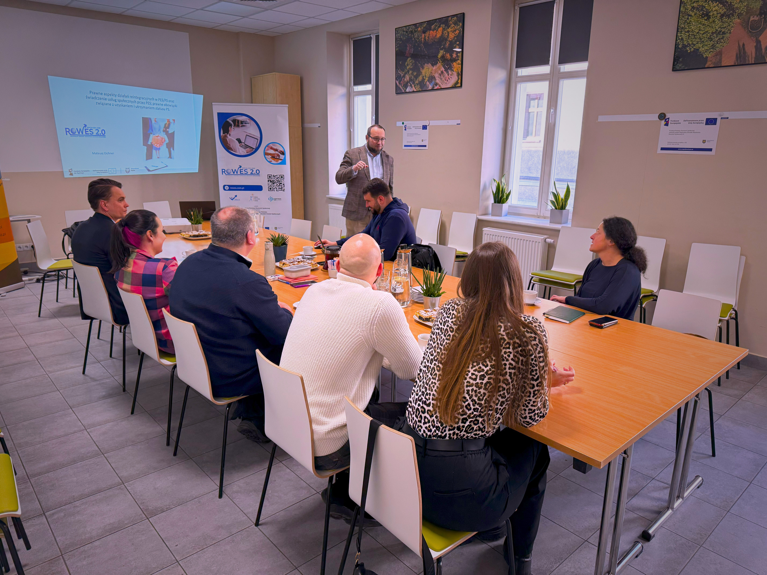





rowes.com.pl

Slide 3
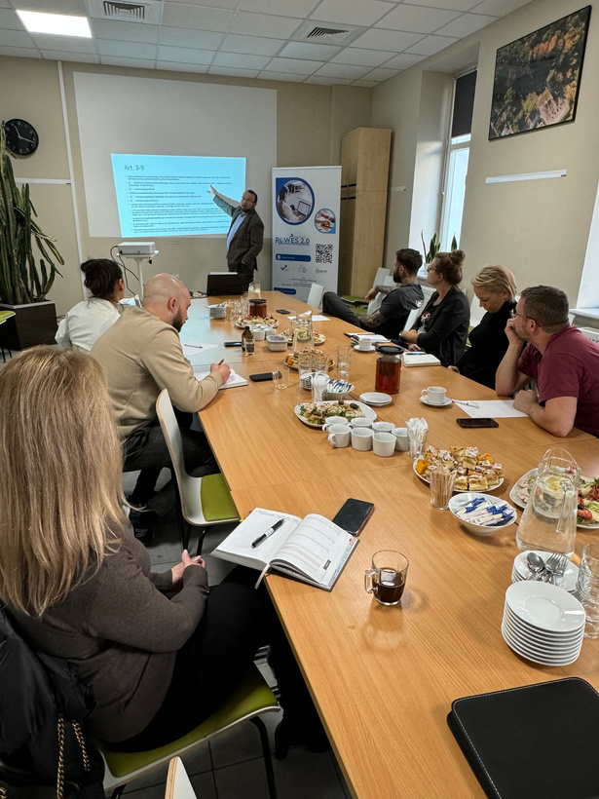
Wspieramy zatrudnienie osób zagrożonych
wykluczeniem społecznym
Naszym celem jest tworzenie nowych miejsc pracy
w przedsiębiorstwach społecznych – właśnie tam, gdzie
są najbardziej potrzebne.
🔹 Okres realizacji projektu: marzec 2024 – czerwiec 2029
🔹 Wartość projektu: ponad 22 mln zł
🔹 Cel: rozwój i wsparcie przedsiębiorczości społecznej
Oferta kierowana jest do:
  osób fizycznych i prawnych planujących utworzenie przedsiębiorstwa społecznego (np. spółki z o.o. non-profit, spółdzielni socjalnej, fundacji z działalnością gospodarczą),
  podmiotów ekonomii społecznej przekształcających się w przedsiębiorstwa społeczne,
  istniejących przedsiębiorstw społecznych.
CENTRUM SPOŁECZNEGO ROZWOJU
REGIONALNY OŚRODEK
WSPIERANIA EKONOMII
SPOŁECZNEJ

Slide 4



PARTNERSTWO ROWES 2.0
LIDER:
Fundacja Rozwoju Ekonomii Społecznej
PARTNERZY:
Centrum Społecznego Rozwoju
Miasto Gliwice / Centrum 3.0 – Gliwicki Ośrodek Działań Społecznych
SERVICE 04

Slide 5
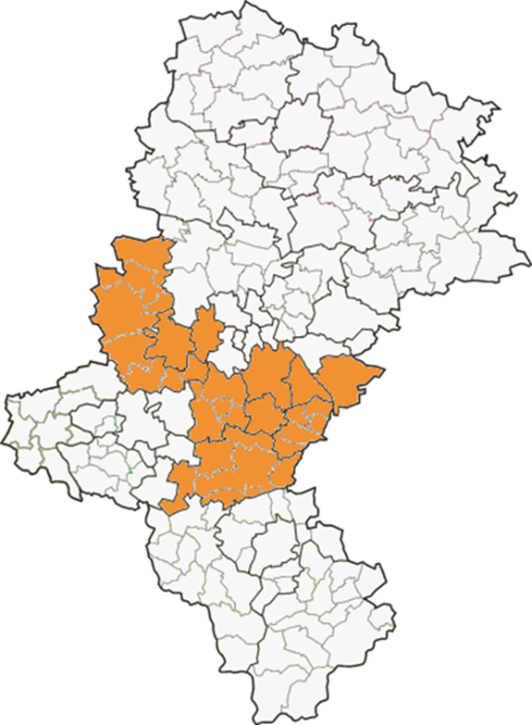
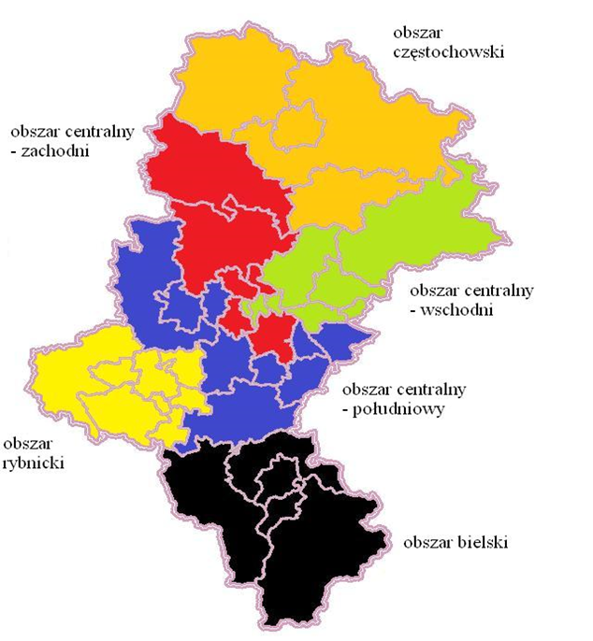
SYSTEM WSPARCIA ROZWOJU EKONOMII SPOŁECZNEJ DZIAŁAJĄCY NA TERENIE WOJEWÓDZTWA ŚLĄSKIEGO OBEJMUJE REGIONALNY OŚRODEK POLITYKI SPOŁECZNEJ WOJEWÓDZTWA ŚLĄSKIEGO (ROPS) I SIEĆ OŚRODKÓW WSPARCIA EKONOMII SPOŁECZNEJ (OWES).
| GLIWICE | ZABRZE | TYCHY | MIKOŁÓW |
| PSZCZYNA | MYSŁOWICE | JAWORZNO |

Slide 6
W Regionalnym Ośrodku Wspierania Ekonomii Społecznej działamy w oparciu o ścieżkę wsparcia uwzględniająca indywidualne potrzeby mieszkańców regionu, w tym zarówno osób bezrobotnych i borykających się z różnymi trudnościami, jak również liderów społecznych zaangażowanych w działania organizacji pozarządowych i innych podmiotów ekonomii społecznej.
Animacja
Doradztwo
Dotacja

Slide 7
Okres programowania 2024 -2029 –wsparcie finansowe
Dotacje na utworzenie miejsc pracy w PS -35 229 zł
Wsparcie na utrzymanie miejsc pracy, 12 miesięcy w kwocie 38 400 i uzależnione jest od wysokości etatu (18,5 tys. przy ½ etatu)
Wsparcie reintegracyjne w wysokości do 3 krotności minimalnej krajowej dla osób preferowanych do wsparcia
Pakiety rozwojowe dla partnerstw i dla ekonomizujących się PS (np. na wizyty studyjne, ekspertów) - 4000 zł na start
Doradztwo biznesowe, marketingowe i prawne

Slide 8
Jednemu odbiorcy wsparcia możemy przekazać maksymalnie 10 stawek jednostkowych na 10 miejsc pracy w okresie do końca 2028
Jednorazowo 5 stanowisk finansujemy, przy dodatkowym zabezpieczeniu (zastaw/hipoteka) do 10
Wsparcie na utworzenie miejsca pracy jest jednorazowe, bezzwrotne i przeznaczone na sfinansowanie wydatków niezbędnych do rozpoczęcia lub prowadzenia działalności w ramach przedsiębiorstwa społecznego np. zakup sprzętu, wyposażenie stanowiska pracy, remont i adaptację pomieszczeń itp.
VAT nie jest kwalifikowalny

Slide 9

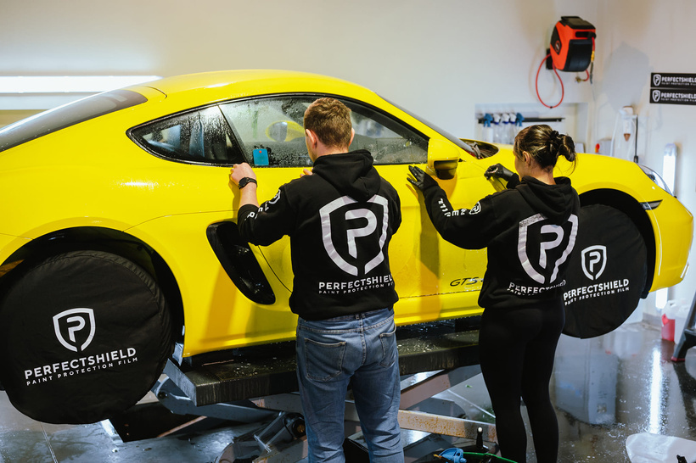
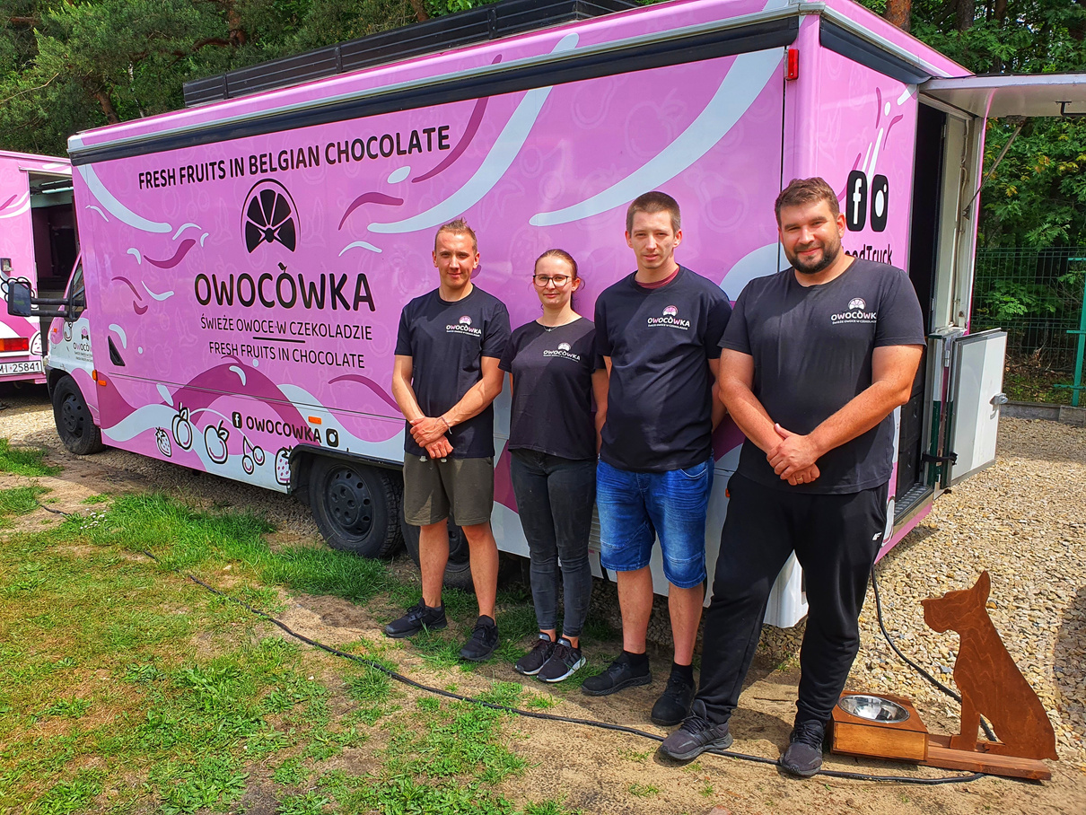
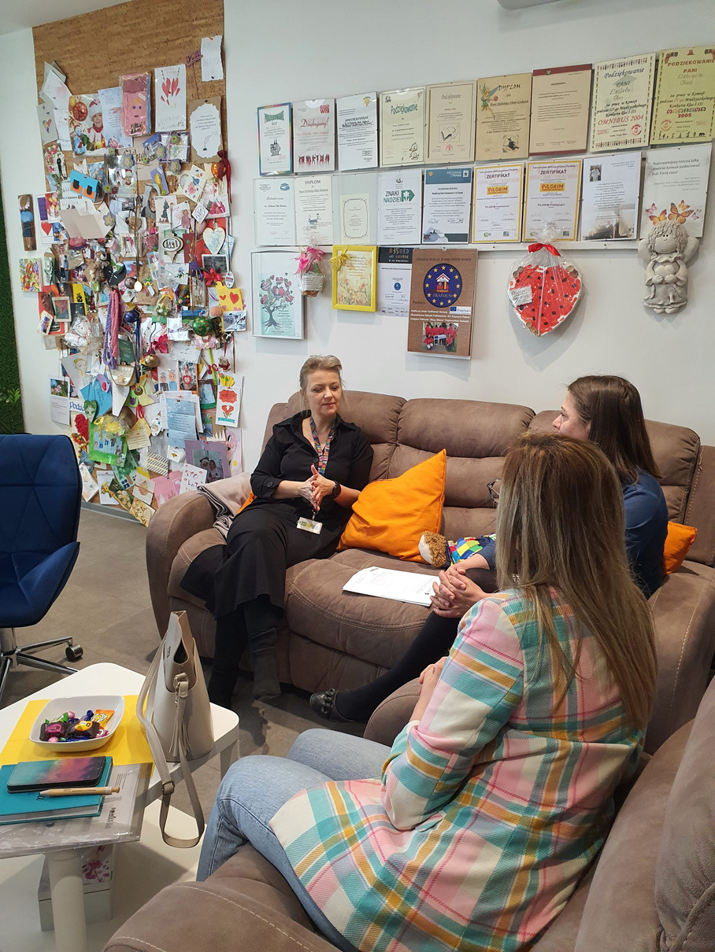
PODMIOTY SPOŁECZNE Z PROGRAMEM ROWES 2.0: OSIĄGNIĘCIA I INSPIRACJE
Sweet Designer
to przedsiębiorstwo społeczne, które dzięki wsparciu ROWES łączy świeże owoce z najlepszą czekoladą, tworząc zdrowe i pyszne przekąski.
👩‍🍳 Zespół pełen pasji i uśmiechu, pracujący z zaangażowaniem i radością.
🚀 Firma stale się rozwija, wprowadza nowe produkty i aktywnie wspiera lokalne społeczności.
💬 Motto: "Słodycz z sercem"
- w każdym kęsie czuć smak i wartości
🎓 Fundacja Edukacja + Terapia wspiera dzieci, młodzież i rodziny
w edukacji – od przedszkola po liceum. Działa na rzecz osób w trudnej sytuacji życiowej, promuje integrację społeczną i zawodową, wspiera osoby z niepełnosprawnościami oraz prowadzi działania edukacyjne
i prozdrowotne.
Dzięki wsparciu z ROWES Fundacja rozwija się i podnosi standardy edukacyjne.
Ecopless Kosmetykę Samochodową – profesjonalne studio auto detailingu, które łączy najwyższy standard usług z misją społeczną.
🔧 Co robią?
  Kompleksowa pielęgnacja pojazdów
  Zabezpieczanie i korekta lakieru
  Doświadczenie od 2008 roku
👥 Rozwijają się, inwestują w ludzi i lokalną społeczność.
💼 Dzięki wsparciu ROWES rozwijają swoją działalność jako podmiot ekonomii społecznej.

Slide 10
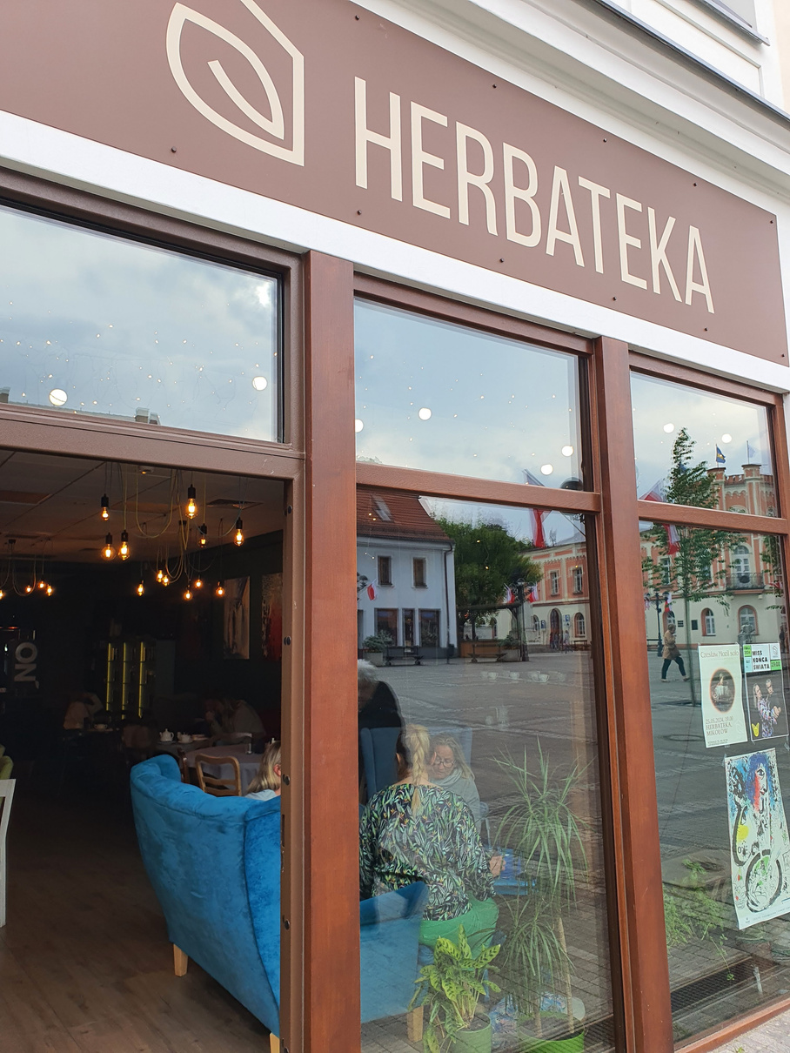
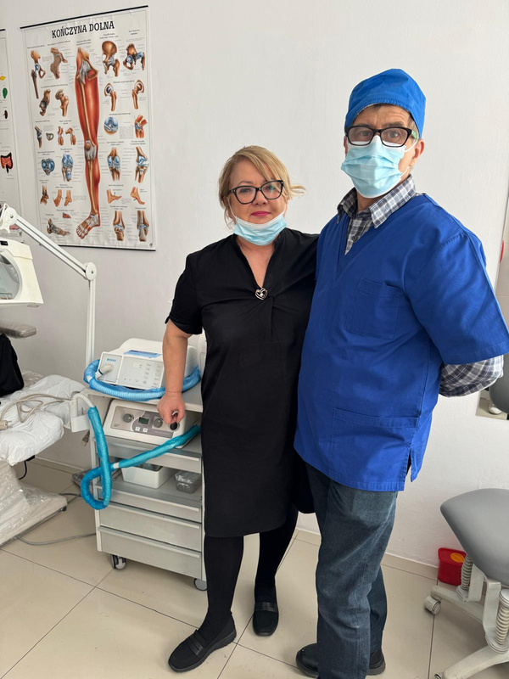
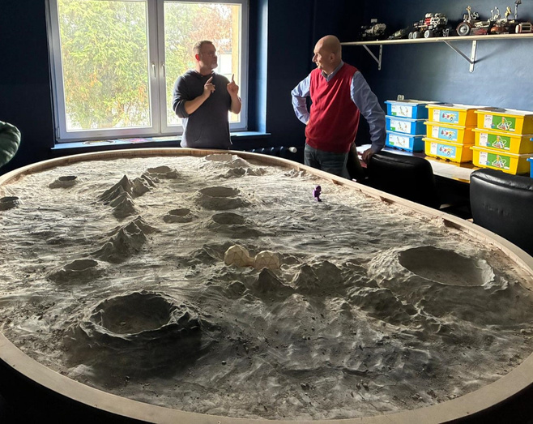
PODMIOTY SPOŁECZNE Z PROGRAMEM ROWES 2.0: OSIĄGNIĘCIA I INSPIRACJE
🏫 Fundacja Dzika
działa na rzecz edukacji alternatywnej, wspierając edukację domową, demokratyczną i wolnościową. Jej głównym projektem jest Szkoła Dzika – Szkoła Demokratyczna w Tychach, oparta na swobodnym rozwoju, współdecydowaniu i podążaniu za potrzebami uczniów.
🍵 Fundacja Herbateka to przestrzeń spotkań, edukacji i kultury. Prowadzi działania animacyjne, integruje lokalną społeczność i promuje aktywny udział
w życiu społecznym. Organizuje warsztaty, wydarzenia i współpracuje z samorządami oraz artystami.
💼 Fundacja
Społeczno-Rozwojowa New Time
Wspiera osoby bezrobotne, z niepełnosprawnościami
i zagrożone wykluczeniem społecznym.
Prowadzi m.in.:
🔹 Broadway Academy – gabinet kosmetologii estetycznej
🔹 Gabinet Podologii „Zdrowe Stopy”
Aktywizuje, integruje, promuje zdrowy styl życia.
Dzięki wsparciu z ROWES rozwija działalność i pomaga jeszcze skuteczniej.

Slide 11
ROWES w liczbach 2018-22
W 2024 roku
Liczba utworzonych przedsiębiorstw społecznych – 45
Kwota udzielonego wsparcia finansowego dla PS
– 7 257 839,72 zł
Liczba utworzonych miejsc pracy – 223
Liczba zorganizowanych szkoleń – 43
Liczba pakietów rozwojowych – 40
Liczba uczestników - 132
Liczba organizacji - 36
Liczba miejsc pracy utworzonych w PS - 37
Liczba umów dotacyjnych - 11 na łączną kwotę 𝟮 𝟲𝟬𝟱 𝟲𝟴𝟴,𝟬𝟬 zł
Pakiety na partnerstwa - 5
Pakiety rozwojowe - 1

Slide 12
USTAWA z dnia 5 sierpnia 2022 r.
o ekonomii społecznej
Ustawa reguluje:
organizację i zasady działania przedsiębiorstwa społecznego;
zasady uzyskiwania i utraty statusu przedsiębiorstwa społecznego oraz nadzór nad przedsiębiorstwem społecznym;
instrumenty wsparcia przedsiębiorstwa społecznego;
zasady i formy wspierania rozwoju ekonomii społecznej przez organy administracji publicznej;
ochrona danych osobowych w związku z realizacją celów wynikających z ustawy
Przedsiębiorstwo społeczne – najpopularniejsze formy prawne
stowarzyszenia;
fundacje;
spółdzielnie socjalne;
spółki z o.o. non profit

Slide 13




KLUCZOWE CECHY PRZEDSIĘBIORSTWA SPOŁECZNEGO ZGODNIE Z USTAWĄ
  prowadzi działalność odpłatną pożytku publicznego, działalność gospodarczą lub inną działalność o charakterze odpłatnym,
  służy rozwojowi lokalnemu i działa w celu:
  reintegracji zawodowej i społecznej osób zagrożonych wykluczeniem społecznym lub,
  realizacji usług społecznych,
  zatrudnia co najmniej trzech pracowników na podstawie umowy o pracę w wymiarze ½ etatu,
  przeznacza zysk na realizację celów społecznych lub reintegrację,
  reintegruje pracowników zagrożonych wykluczeniem społecznym w oparciu o indywidualne plany reintegracji,
  włącza pracowników w procesy decyzyjne (partycypacyjne zarządzanie),
  PS działające w celu reintegracyjnym zatrudnia co najmniej 30% pracowników z grupy osób zagrożonych wykluczeniem społecznym.
PRZEDSIĘBIORSTWO
SPOŁECZNE:
Przyznanie statusu oraz nadzór nad działalnością PS należy
do kompetencji wojewody.

Slide 14
Definicja wykluczenia społecznego
Przez osobę zagrożoną wykluczeniem społecznym należy rozumieć:
a) bezrobotnego, o którym mowa w art. 2 ust. 1 pkt 2 ustawy z dnia 20 kwietnia 2004 r. o promocji zatrudnienia i instytucjach rynku pracy (Dz. U. z 2022 r. poz. 690, 830, 1079, 1383 i 1561),
b) bezrobotnego długotrwale, o którym mowa w art. 2 ust. 1 pkt 5 ustawy z dnia 20 kwietnia 2004 r. o promocji zatrudnienia i instytucjach rynku pracy,
c) poszukującego pracy, o którym mowa w art. 2 ust. 1 pkt 22 ustawy z dnia 20 kwietnia 2004 r. o promocji zatrudnienia i instytucjach rynku pracy, bez zatrudnienia:
– w wieku do 30. roku życia oraz po ukończeniu 50. roku życia lub
– niewykonującego innej pracy zarobkowej, o której mowa w art. 2 ust. 1 pkt 11 ustawy z dnia 20 kwietnia 2004 r. o promocji zatrudnienia i instytucjach rynku pracy,
d) osobę niepełnosprawną w rozumieniu art. 1 ustawy z dnia 27 sierpnia 1997 r. o rehabilitacji zawodowej i społecznej oraz zatrudnianiu osób niepełnosprawnych,
e) absolwenta centrum integracji społecznej oraz absolwenta klubu integracji społecznej, o których mowa w art. 2 pkt 1a i 1b ustawy z dnia 13 czerwca 2003 r. o zatrudnieniu socjalnym,
f) osobę spełniającą kryteria, o których mowa w art. 8 ust. 1 pkt 1 i 2 ustawy z dnia 12 marca 2004 r. o pomocy społecznej (Dz. U. z 2021 r. poz. 2268 i 2270 oraz z 2022 r. poz. 1, 66 i 1079),
g) osobę uprawnioną do specjalnego zasiłku opiekuńczego, o której mowa w art. 16a ust. 1 ustawy z dnia 28 listopada 2003 r. o świadczeniach rodzinnych (Dz. U. z 2022 r. poz. 615 i 1265),
h) osobę usamodzielnianą, o której mowa w art. 140 ust. 1 i 2 ustawy z dnia 9 czerwca 2011 r. o wspieraniu rodziny i systemie pieczy zastępczej (Dz. U. z 2022 r. poz. 447) oraz art. 88 ust. 1 ustawy z dnia 12 marca 2004 r. o pomocy społecznej,
i) osobę z zaburzeniami psychicznymi, o której mowa w art. 3 pkt 1 ustawy z dnia 19 sierpnia 1994 r. o ochronie zdrowia psychicznego (Dz. U. z 2020 r. poz. 685 oraz z 2022 r. poz. 974),
j) osobę pozbawioną wolności, osobę opuszczającą zakład karny oraz pełnoletnią osobę opuszczającą zakład poprawczy,
k) osobę starszą, o której mowa w art. 4 pkt 1 ustawy z dnia 11 września 2015 r. o osobach starszych (Dz. U. poz. 1705),
l) osobę, która uzyskała w Rzeczypospolitej Polskiej status uchodźcy lub ochronę uzupełniającą;

Slide 15
Ustawa o ekonomii społecznej (2022)
reintegracja społeczna – należy przez to rozumieć działania służące odbudowaniu lub nabyciu i podtrzymaniu umiejętności uczestniczenia w życiu społeczności lokalnej i pełnienia ról społecznych w miejscu pracy, zamieszkania lub pobytu, w tym rehabilitację społeczną osób niepełnosprawnych;
reintegracja zawodowa – należy przez to rozumieć działania służące zdobyciu nowych kwalifikacji, kompetencji, wiedzy i umiejętności w celu odbudowania lub uzyskania i podtrzymania zdolności do samodzielnego świadczenia pracy na rynku pracy i awansu zawodowego, w tym rehabilitację zawodową osób niepełnosprawnych;

Slide 16
Art. 6. 1. Przedsiębiorstwo społeczne w przypadku każdej zatrudnionej osoby zagrożonej wykluczeniem społecznym, do której został udzielony instrument wsparcia, o którym mowa w art. 21 lub art. 22, opracowuje i realizuje indywidualny plan reintegracyjny przez okres nie krótszy niż okres, na jaki został udzielony ten instrument, lub nie krótszy niż okres zatrudnienia danej osoby wymagany w związku z udzieleniem tego instrumentu. NIEZALEŻNIE JAKI TYP PRZEDSIĘBIORSTWA REPREZENTUJESZ, JEŚLI SKORZYSTASZ Z DOTACJI LUB REFUNDACJI SKŁADEK NA ZATRUDNIENIE REALIZUJESZ INDYWIDUALNY PLAN REINTEGRACJI
Art. 29. 1. Usługi wsparcia podmiotów ekonomii społecznej obejmują działania w zakresie: (…) 3) wsparcia działań reintegracyjnych podejmowanych przez przedsiębiorstwo społeczne, w tym wsparcia w tworzeniu planów reintegracyjnych, o których mowa w art. 6 ust. 1, oraz finansowania tych działań; 2. Usługę wsparcia podmiotów ekonomii społecznej, o której mowa w ust. 1 pkt 3, ośrodek wsparcia ekonomii społecznej realizuje we współpracy z podmiotami ekonomii społecznej, o których mowa w art. 2 pkt 5 lit. c. [CIS, KIS]

Slide 17
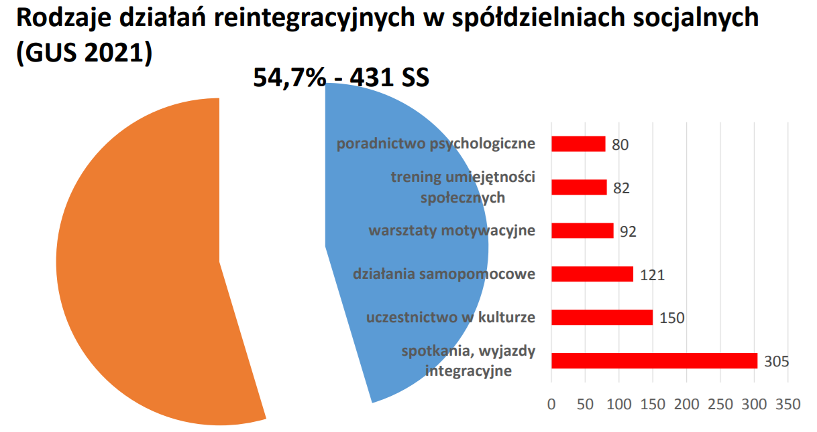

Slide 18
Indywidualny plan reintegracyjny jest opracowywany przy aktywnym uczestnictwie osoby zagrożonej wykluczeniem społecznym i ma na celu podniesienie kwalifikacji zawodowych i kompetencji społecznych tej osoby. Indywidualny plan reintegracyjny zawiera w szczególności informacje o:
sytuacji społecznej i zawodowej osoby zagrożonej wykluczeniem społecznym;
planowanych działaniach z zakresu reintegracji społecznej i zawodowej;
zakładanych efektach planowanych działań z zakresu reintegracji społecznej i zawodowej oraz sposobie ich oceny.
Jeżeli PS jest tworzone przez jednostkę prowadzącą podmiot reintegracyjny plan reintegracyjny stanowi kontynuację dotychczas realizowanego indywidualnego programu rehabilitacji, indywidualnego programu zatrudnienia socjalnego lub kontraktu socjalnego

Slide 19
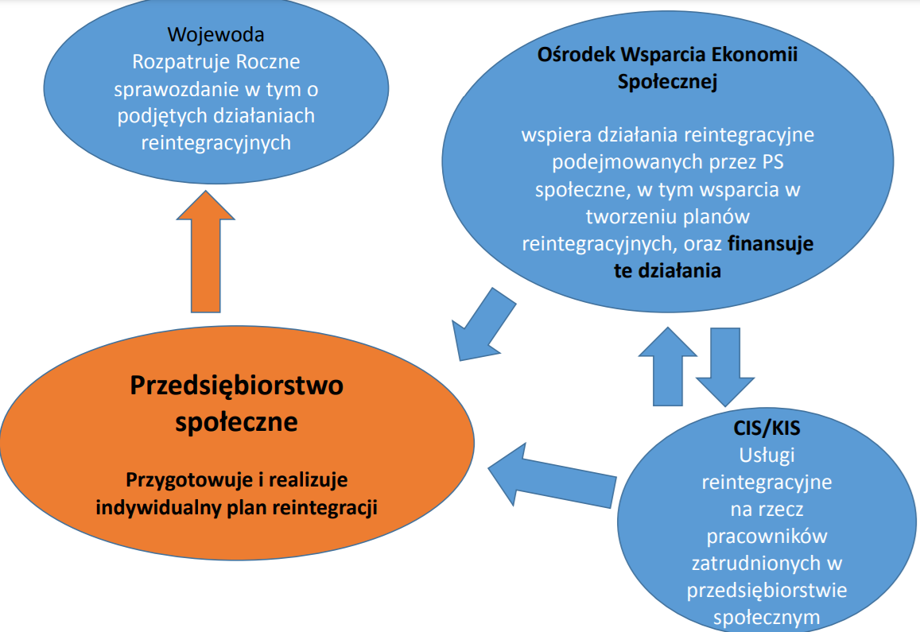

Slide 20
Dofinansowanie do realizacji Indywidualnych Planów Reintegracyjnych (IPR)
dla nowych pracowników przedsiębiorstw społecznych
✅ Wysokość dofinansowania:
Do 300% minimalnego wynagrodzenia za pracę – według stawki obowiązującej w dniu podpisania umowy
o wsparcie reintegracyjne, na jednego pracownika.
✅ Dla kogo?
Wyłącznie dla nowo zatrudnianych pracowników u Odbiorcy wsparcia reintegracyjnego.
✅ Uwaga:
Wsparcie może być przyznane również niezależnie od dotacji na utworzenie/utrzymanie miejsca pracy w PS.
✅ Na co można przeznaczyć środki?
Na działania z zakresu:
  Reintegracji społecznej,
  Reintegracji zawodowej,
  kierowane bezpośrednio do pracownika objętego IPR lub do zespołu PS – w celu zwiększenia jego udziału w życiu społecznym i zawodowym.
✅ Forma przekazania środków: Refundacja wydatków poniesionych na realizację IPR przez Odbiorcę wsparcia reintegracyjnego – na podstawie przedstawionych dokumentów.
DLA KOGO?
SERVICE 02
SERVICE 03
SERVICE 03
SERVICE 04

Slide 21
Kwalifikowalność wydatków w ramach wsparcia reintegracyjnego
Wydatki w ramach wsparcia reintegracyjnego mają dotyczyć działań z zakresu reintegracji społecznej i reintegracji zawodowej, skierowanych bezpośrednio do pracownika lub zespołu Odbiorcy wsparcia reintegracyjnego, którego dany pracownik jest częścią i mają na celu zwiększenie możliwości udziału w życiu społecznym i zawodowym osoby objętej IPR.
Wydatki w ramach wsparcia reintegracyjnego mogą być ponoszone wyłącznie w okresie realizacji IPR.
Katalog wydatków w ramach wsparcia reintegracyjnego ma charakter otwarty, lecz powinien mieć logiczny związek z potrzebami osoby wynikającymi z danych i informacji zawartych w IPR. Dopuszczalny jest udział w części działań reintegracyjnych pozostałych członków zespołu Odbiorcy wsparcia reintegracyjnego.
DLA KOGO?
SERVICE 02
SERVICE 03
SERVICE 03
SERVICE 04

Slide 22
W ramach wsparcia reintegracyjnego dopuszczalne jest w szczególności finansowanie następujących kategorii wydatków:
  Wsparcie podstawowe:
    Wsparcie specjalistów, m.in.: doradca zawodowy, trener pracy, coach, psycholog,
mentor, superwizor.
    Wsparcie edukacyjne, m.in: kursy, szkolenia i warsztaty w zakresie umiejętności
społecznych; grupy samokształceniowe; kursy i szkolenia zawodowe; podnoszenie
poziomu wykształcenia; spotkania sieciujące; pozostałe formy kształcenia i podnoszenia kompetencji i kwalifikacji.
  Wsparcie uzupełniające:
    Wsparcie integracyjne (dla pracowników PS): wyjazdy i spotkania integracyjne i integracyjno-edukacyjne; imprezy okolicznościowe; korzystanie z lokalnej oferty
kulturalnej, grupy samopomocowe.
    Wsparcie związane z wykluczeniem komunikacyjnym, np. zakup biletów.
    Sfinansowanie opieki nad osobami zależnymi.
    inne wynikające z IPR.
Wsparcie uzupełniające może być świadczone tylko w połączeniu ze wsparciem podstawowym.
Nabór wniosków prowadzony jest w trybie ciągłym. Operator informuje potencjalnych Odbiorców wsparcia reintegracyjnego o rozpoczęcia naboru Wniosków o udzielenie wsparcia reintegracyjnego poprzez zamieszczenie informacji na stronie internetowej projektu i siedzibie Operatora.
Ogłoszenie zawiera m.in. termin rozpoczęcia naboru, miejsce przyjmowania dokumentów oraz formę składania wniosków.
Wsparcie udzielone zostanie podmiotom, które:
złożą prawidłowo wypełniony wniosek wraz z wymaganymi załącznikami,
otrzymają pozytywną opinię Operatora i Specjalisty/ski ds. reintegracji,
podpiszą Umowę z Operatorem.
Operator dokonuje oceny złożonych wniosków w terminie wskazanym w ogłoszeniu o naborze, nie dłuższym jednak niż 30 dni od wpłynięcia wniosku.
Operator zastrzega sobie prawo udzielenia wsparcia w kwocie niższej niż wskazana we wniosku. W takim przypadku podmiot wnioskujący o udzielenie wsparcia obowiązany jest do przedstawienia zaktualizowanego wniosku.
DLA KOGO?
SERVICE 02
SERVICE 03
SERVICE 03
SERVICE 04

Slide 23
OWES przy organizacji wsparcia reintegracyjnego współpracuje z centrami integracji społecznej i klubami integracji społecznej, w szczególności przy organizacji usług z zakresu reintegracji społecznej i zawodowej, o których mowa w art. 3 ust. 1 i art. 18 ust. 2 pkt 1 ustawy z dnia 13 czerwca 2003 r. o zatrudnieniu socjalnym. OWES przy współpracy z ROPS przygotowuje zestawienie oferty wszystkich CIS i KIS w danym subregionie i przekazuje ją Odbiorcom wsparcia reintegracyjnego. Odbiorca wsparcia reintegracyjnego zobowiązany jest do wyboru wykonawcy usług spośród CIS i KIS z zachowaniem zasad opisanych w pkt 9, o ile dana usługa mieści się w ofercie ww. podmiotów. OWES może podjąć decyzję o konieczności zlecenia ich realizacji innym podmiotom w sytuacji, gdy:
  zakres tej oferty lub jej charakter przekraczają możliwości CIS i KIS;
  stawki oferowane przez CIS i KIS istotnie odbiegają od rynkowych;
  występują inne uzasadnione przesłanki, np. korzystanie ze wsparcia CIS i KIS będzie powodowało istotne utrudnienia organizacyjne u Odbiorcy.
OWES dokonuje refundacji wydatków przedłożonych przez Odbiorcę wsparcia reintegracyjnego na realizację IPR. Refundacja dokonywana będzie na bieżąco po złożeniu dokumentów potwierdzających zakup (np. faktura, rachunek) wraz z potwierdzeniem ich płatności przez Odbiorcę.
Rozliczanie wsparcia odbywać się będzie w oparciu o aktualnie obowiązujące Wytyczne.
Odbiorca wsparcia reintegracyjnego zapewnia, że nie występuje podwójne finansowanie wsparcia, w tym w szczególności ze wsparciem finansowym na utworzenie i utrzymanie miejsca pracy w PS.
Wydatki w ramach wsparcia finansowego IPR powinny być ponoszone w sposób przejrzysty, racjonalny i efektywny, z zachowaniem zasad uzyskiwania najlepszych efektów z danych nakładów.
Wsparcie finansowe, o którym mowa w § 13 pkt. 1, może mieć charakter pomocy de minimis w rozumieniu art. 2 Rozporządzenia 1998/2006 Komisji Europejskiej. W przypadku wystąpienia pomocy de minimis w dniu podpisania Umowy o udzielenie wsparcia reintegracyjnego OWES wydaje Odbiorcy wsparcia reintegracyjnego zaświadczenie o udzielonej pomocy de minimis zgodnie ze wzorem określonym w załączniku do rozporządzenia Rady Ministrów z dnia 20 marca 2007 r. z późn. zm. w sprawie zaświadczeń o pomocy de minimis w rolnictwie lub rybołówstwie.
DLA KOGO?
SERVICE 02
SERVICE 03
SERVICE 03
SERVICE 04

Slide 24




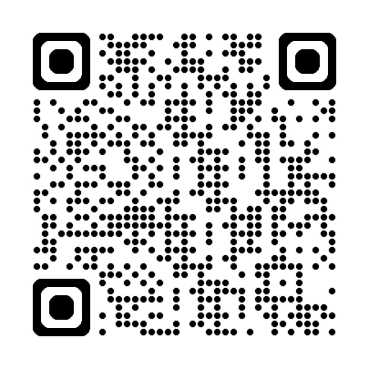



KONTAKT:
tel. 32 444 64 53, +48 795 264 731
biuro@csr.biz.pl
www.csr.biz.pl
Centrum Społecznego Rozwoju
ul. Jana Pawła II 4, 43-190 Mikołów
Wszystkie proponowane działania realizowane są w ramach projektu pt.: „Regionalny Ośrodek Wspierania Ekonomii Społecznej 2.0” - Fundusze Europejskie dla Śląskiego 2021-2027 (Europejski Fundusz Społeczny+).
#FunduszeUE #FunduszeEuropejskie

Slide 25
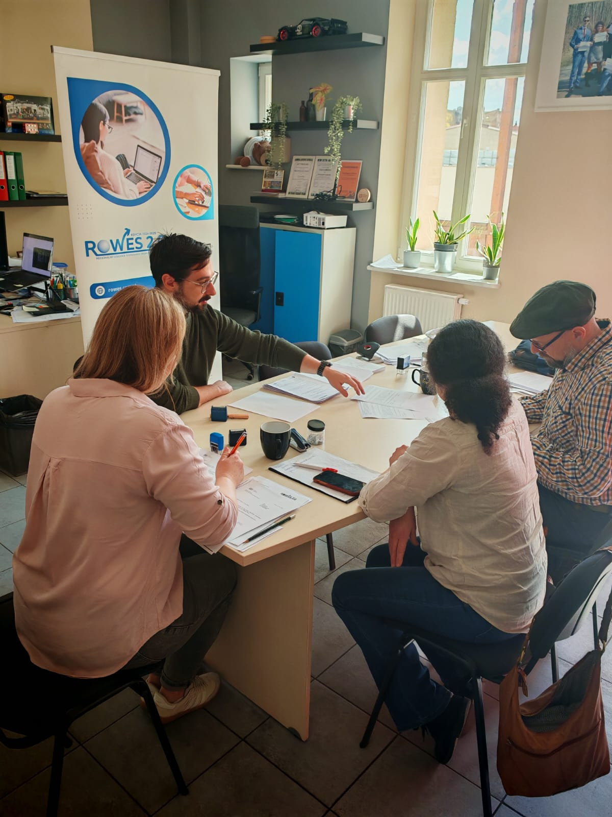

DZIĘKUJĘ
rowes.com.pl

